Slide 1
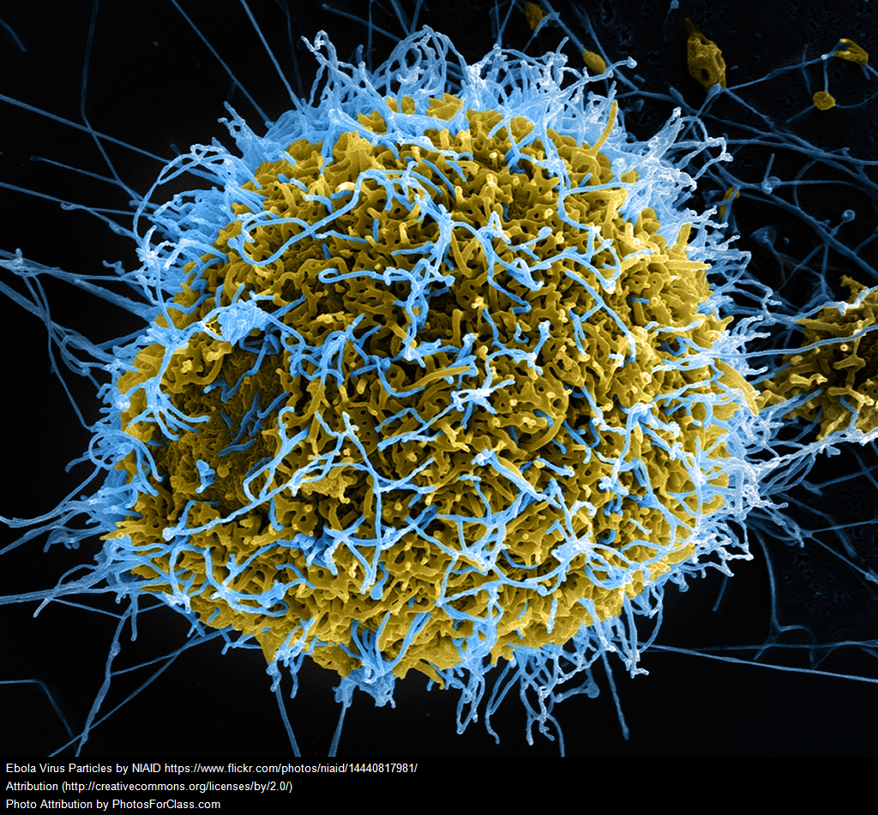
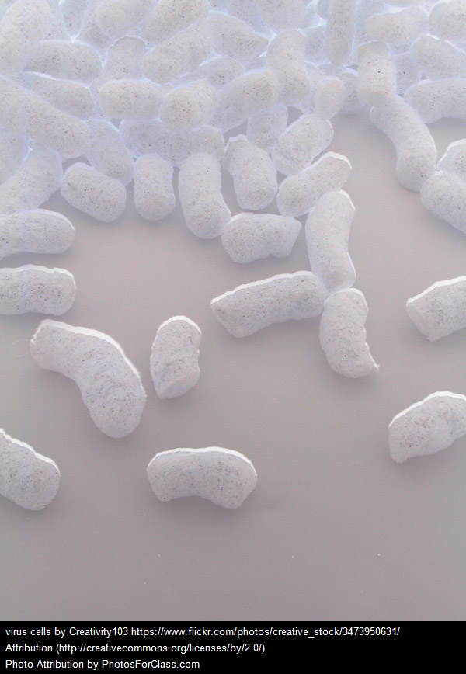
Erworbene Immunität
oder spezifisches Abwehrsystem

Slide 2
1. Anatomische Strukturen
Das Lymphsystem* besteht aus:
- einem Gefäßsystem
-> enthält Lymphe, die bei Austritt von Flüssigkeit aus
Arterien entsteht
-> Lymphe besteht aus Wasser, Mineralsalzen, Glucose,
AS und Blutzellen (Rote-, Weiße Blutkörperchen)
-> dient der Nährstoff- und Sauerstoffversorgung der
Zelle
-> Eingelagerte Lymphknoten filtrieren die
Lymphflüssigkeit und bekämpfen eingedrungene
Erreger
Lymphgefäß
Lymphknoten
*"Lymph" aus dem Griechischen und bedeutet reiner, klarer Strom

Slide 3
1. Anatomische Strukturen
Das Lymphsystem besteht aus:
- einem Gefäßsystem
lymphatischen Organen
-> primär
-> Bildungsstätten von Immunzellen, nehmen an einer
Abwehrreaktion nicht teil.
-> Knochenmark der Röhrenknochen und des Beckens
bildet Stammzellen, die ins Blut abgegeben werden.

Slide 4
1. Anatomische Strukturen
Das Lymphsystem besteht aus:
- einem Gefäßsystem
lymphatischen Organen
-> primär
-> sekundär
-> Bildungsstätten von Immunzellen, nehmen an einer
Abwehrreaktion teil
-> Rachen – und Gaumenmandeln
-> Milz
-> Lymphknoten
Symptome bei einer Abwehrreaktion:
Schwellung, Entzündung, Temperaturerhöhung, Schmerzen

Slide 5
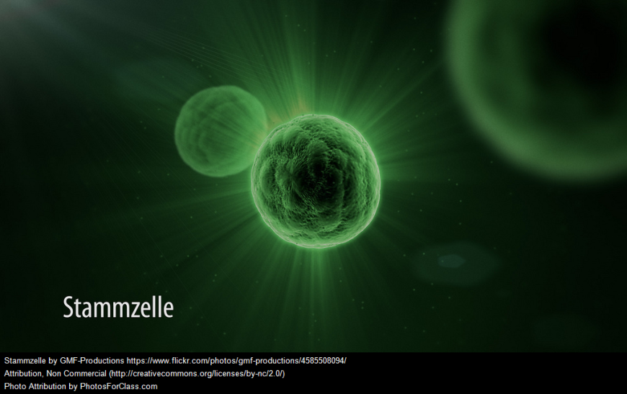
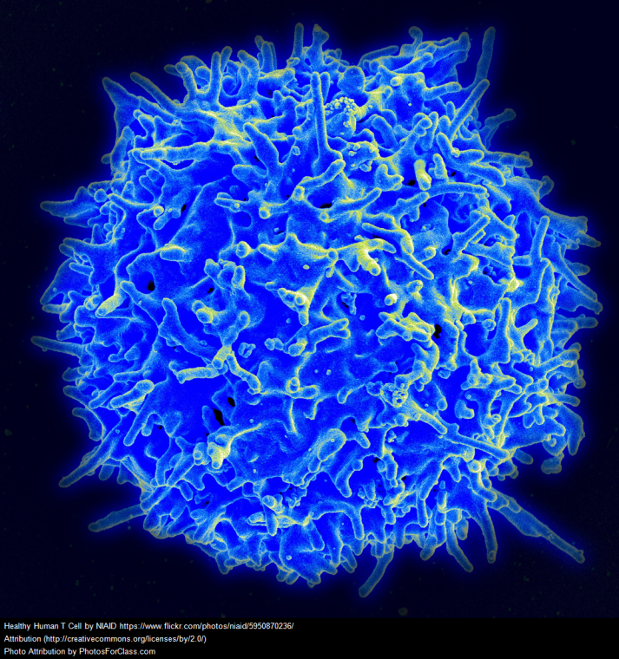
1. Anatomische Strukturen
Das Lymphsystem besteht aus:
- einem Gefäßsystem
lymphatischen Organen
-> primär
-> sekundär
hochspezialisierten Zellen
Merke: Stammzellen wandern zur Thymusdrüse (hinter Brustbein) oder zu den Peyerschen Plaques (in der Darmwandung) und werden dort ausdifferenziert
zu T- oder B-Lymphozyten.
Stammzellen
Peyersche Plaques
Thymus
B-Lymphozyten
T-Lymphozyten
T-Lymphozyt

Slide 6
2. Ablauf der Immunantwort
Die Immunantwort besteht aus einem zellulären und einem humoralen Mechanismus.
2.1 Zellulärer Mechanismus
Zur Auslösung einer Immunantwort ist zunächst ein Kontakt eines T-Lymphozyten
mit einem Antigen notwendig. Dafür gibt es zwei Varianten:
Antigen
T-Lymphozyt

Slide 7
2. Ablauf der Immunantwort
Die Immunantwort besteht aus einem zellulären und einem humoralen Mechanismus.
2.1 Zellulärer Mechanismus
Zur Auslösung einer Immunantwort ist zunächst ein Kontakt eines T-Lymphozyten
mit einem Antigen notwendig. Dafür gibt es zwei Varianten:
Antigen
T-Lymphozyt
Aktivierter T-Lymphozyt

Slide 8
2. Ablauf der Immunantwort
Die Immunantwort besteht aus einem zellulären und einem humoralen Mechanismus.
2.1 Zellulärer Mechanismus
Zur Auslösung einer Immunantwort ist zunächst ein Kontakt eines T-Lymphozyten
mit einem Antigen notwendig. Dafür gibt es zwei Varianten:
Antigen
T-Lymphozyt
Aktivierter T-Lymphozyt
Makrophage

Slide 9
2. Ablauf der Immunantwort
Die Immunantwort besteht aus einem zellulären und einem humoralen Mechanismus
2.1 Zellulärer Mechanismus
Zur Auslösung einer Immunantwort ist zunächst ein Kontakt mit einem Antigen notwendig.
Dafür gibt es zwei Varianten.
Aktivierter T-Lymphozyt
Makrophage präsentiert ein Epitop (Bruchstück)
Aktivierter T-Lymphozyt

Slide 10
Aktivierter T-Lymphozyt be-
ginnt sich zu vervielfältigen
und zu differenzieren.
T- Effektorzelle (Killerzellen) lagern sich
nach dem Schlüssel-Schloss-Prinzip an
das Antigen an und machen es inaktiv. (Beseitigung des Komplexes durch Phagozytose).
T-Helferzellen aktivieren
das humorale System
T-Suppressorzelle schaltet Immunreaktion ab, wenn Antigene vernichtet sind(keine Teilung mehr).
T- Gedächtniszelle (Merkt sich den Erreger (Antigen) für eine mögliche Zweitinfektion)

Slide 11
2.1 Humoraler Mechanismus
T-Helferzellen geben bei Kontakt mit Antigenen Signalstoffe ab (Lymphokinine)
Antigen
T-Helferzelle
B-Lymphozyten

Slide 12
2.1 Humoraler Mechanismus
T-Helferzellen geben bei Kontakt mit Antigenen Signalstoffe ab (Lymphokinine)
Antigen
T-Helferzelle
B-Lymphozyten
Diese aktivieren, den passenden
B-Lymphozyten der sich daraufhin
vermehrt und differenziert

Slide 13
2.1 Humoraler Mechanismus
T-Helferzellen geben bei Kontakt mit Antigenen Signalstoffe ab (Lymphokinine)
Antigen
T-Helferzelle
B-Lymphozyten
Diese aktivieren, den passenden
B-Lymphozyten der sich daraufhin
vermehrt und differenziert

Slide 14
2.1 Humoraler Mechanismus
T-Helferzellen geben bei Kontakt mit Antigenen Signalstoffe ab (Lymphokinine)
Antigen
T-Helferzelle
B-Lymphozyten
Diese aktivieren, den passenden
B-Lymphozyten der sich daraufhin
vermehrt und differenziert

Slide 15
2.1 Humoraler Mechanismus
T-Helferzellen geben bei Kontakt mit Antigenen Signalstoffe ab (Lymphokinine)
Antigen
T-Helferzelle
B-Lymphozyten
Diese aktivieren, den passenden
B-Lymphozyten der sich daraufhin
vermehrt und differenziert
Plasmazellen bilden Antikörper,
die nach dem Schlüssel-Schloss-
Prinzip sich an die Antigene an-
lagern und diese inaktivieren.
B-Gedächtniszellen

Slide 16
Bilder mit freundlicher Genehmigung von:
Florida Center for Instructional Technology. ClipArt ETC is a part of the Educational Technology Clearinghouse and is produced by the Florida Center for Instructional Technology, College of Education, University of South Florida.
und
Clever Prototypes, LLC
http://www.photosforclass.com/

